Slide 1
Lage national
30. April 2021

Slide 2
Überblick Kennzahlen
Bestätigte Fälle |  |  | 7-Tage-Inzidenz (7-TI) |  |  |  | Impfmonitoring (Datenstand 30.04.21) |  | DIVI-Intensivregister (Datenstand 29.04.21)
Gesamt¹ | aktive Fälle² |  | Gesamt-Bevölkerung |  | Anzahl Kreise mit 7-TI > 50/ 100.000 EW |  | Anzahl Impfungen seit dem Vortag⁴ |  | Veränderung, Fälle in intensivmedizinischer Behandlung
+24.329 | +4.000 |  | 153 |  | 0 |  | 1. Impfung: + 789.714 |  | -17
(3.381.597) | [ca. 303.600] |  | Fälle/100.000 EW |  | [402/412] |  | 2. Impfung: + 126.674 |  | [5.030]
Genesene³ | Verstorbene¹ |  | 60-79 Jahre | 80+ Jahre | Anzahl Kreise mit 7-TI > 100/ 100.000 EW |  | Anzahl Geimpfter insgesamt mit einer/zwei Impfung/en und Anteil an Bevölkerung⁴ |  | Auf ITS verstorben zum Vortag
+20.000 | +306 |  | 89 | 59 | -3 |  | N1: 22.393.183 (26,9%) |  | +119
(ca. 2.995.200) | (82.850) |  | Fälle/100.000 EW |  | [326/412] |  | N2: 6.381.397 (7,7%)

Slide 3
Indikatorbericht

Slide 4
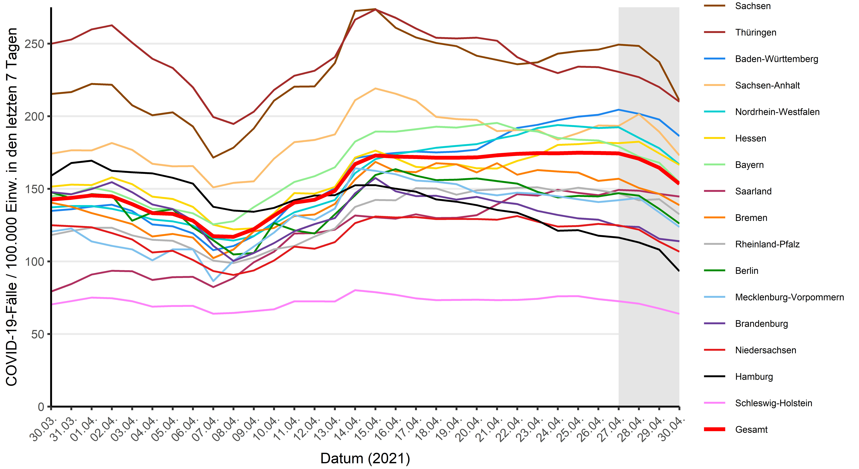
Verlauf der 7-Tage-Inzidenz der Bundesländer

Slide 5
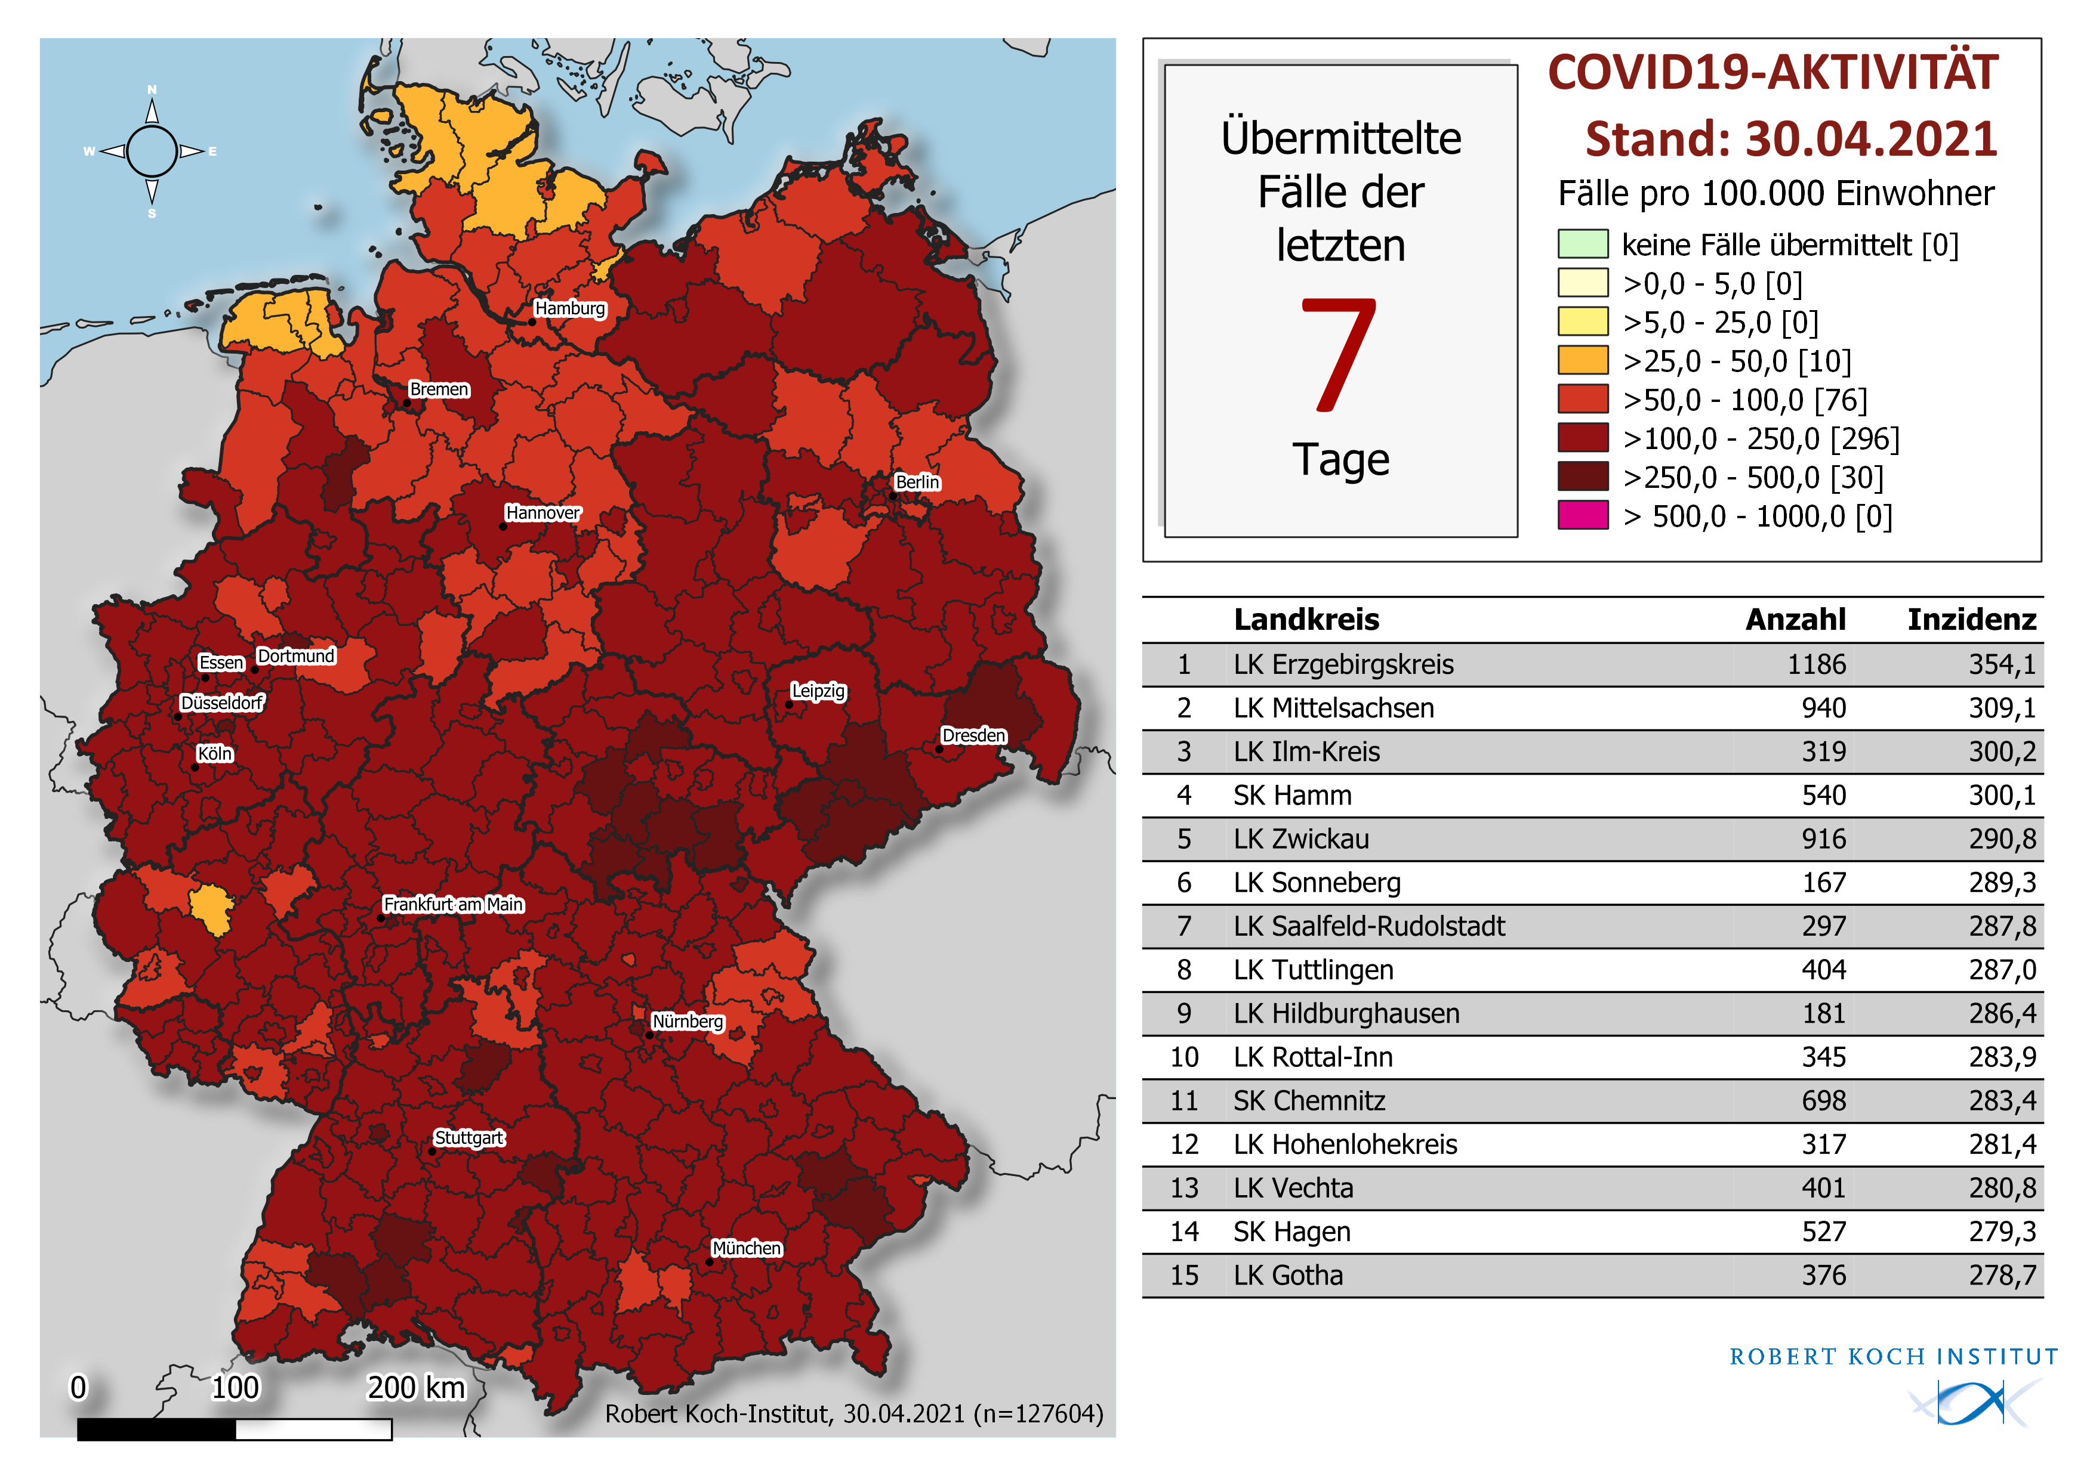
Geografische Verteilung 7-Tage-Inzidenz nach Landkreis, N=127.604 (COVID-19)

Slide 6
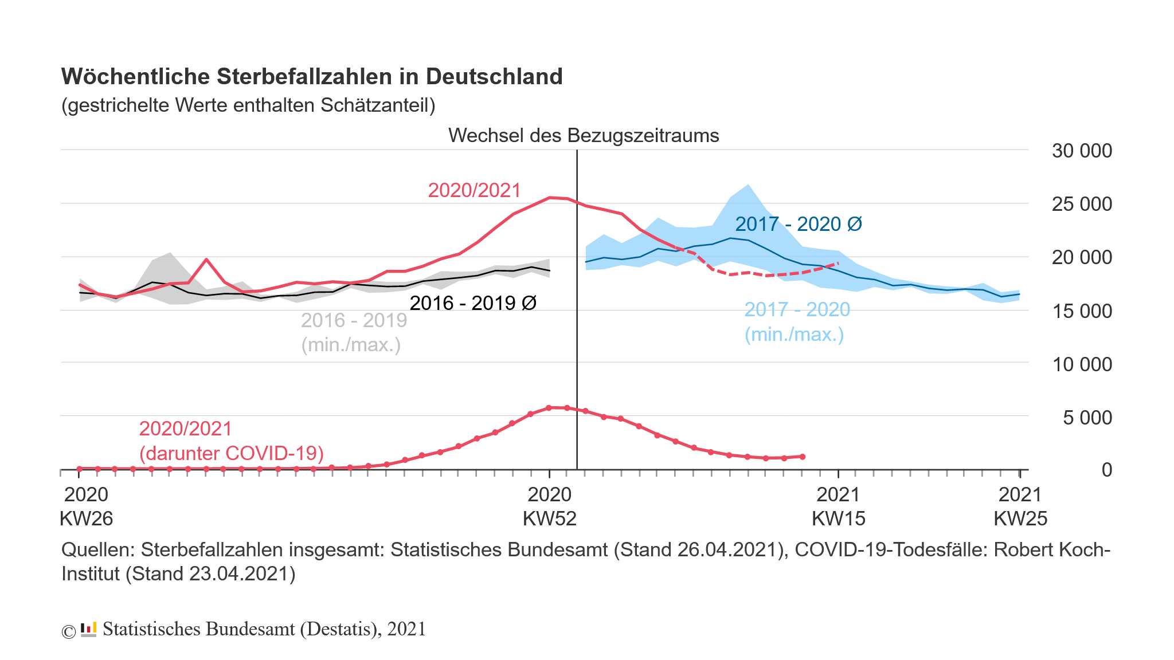
Sterbefallzahlen Deutschland

